Slide 1

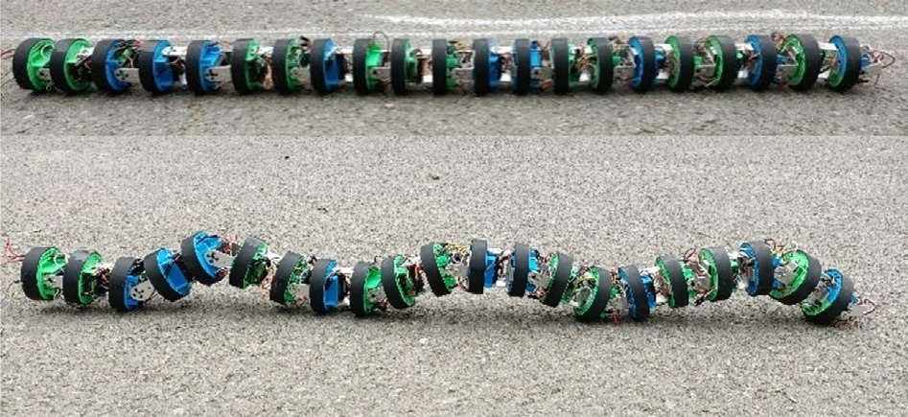
仿生机器人学导论
蛇形机器人研究进展
专题汇报
Snake Robots
仿生机理、结构驱动、建模控制与典型应用
课程专题汇报
管道蛇形机器人样机 [Liu 2024]
• 细长多关节构型使机器人能够进入弯曲、狭窄和遮挡空间。
• 报告重点讨论推进机理、结构实现、建模方法和复杂环境控制。
蛇形机器人专题综述｜仿生机理、结构驱动、建模控制与典型应用
01

Slide 2
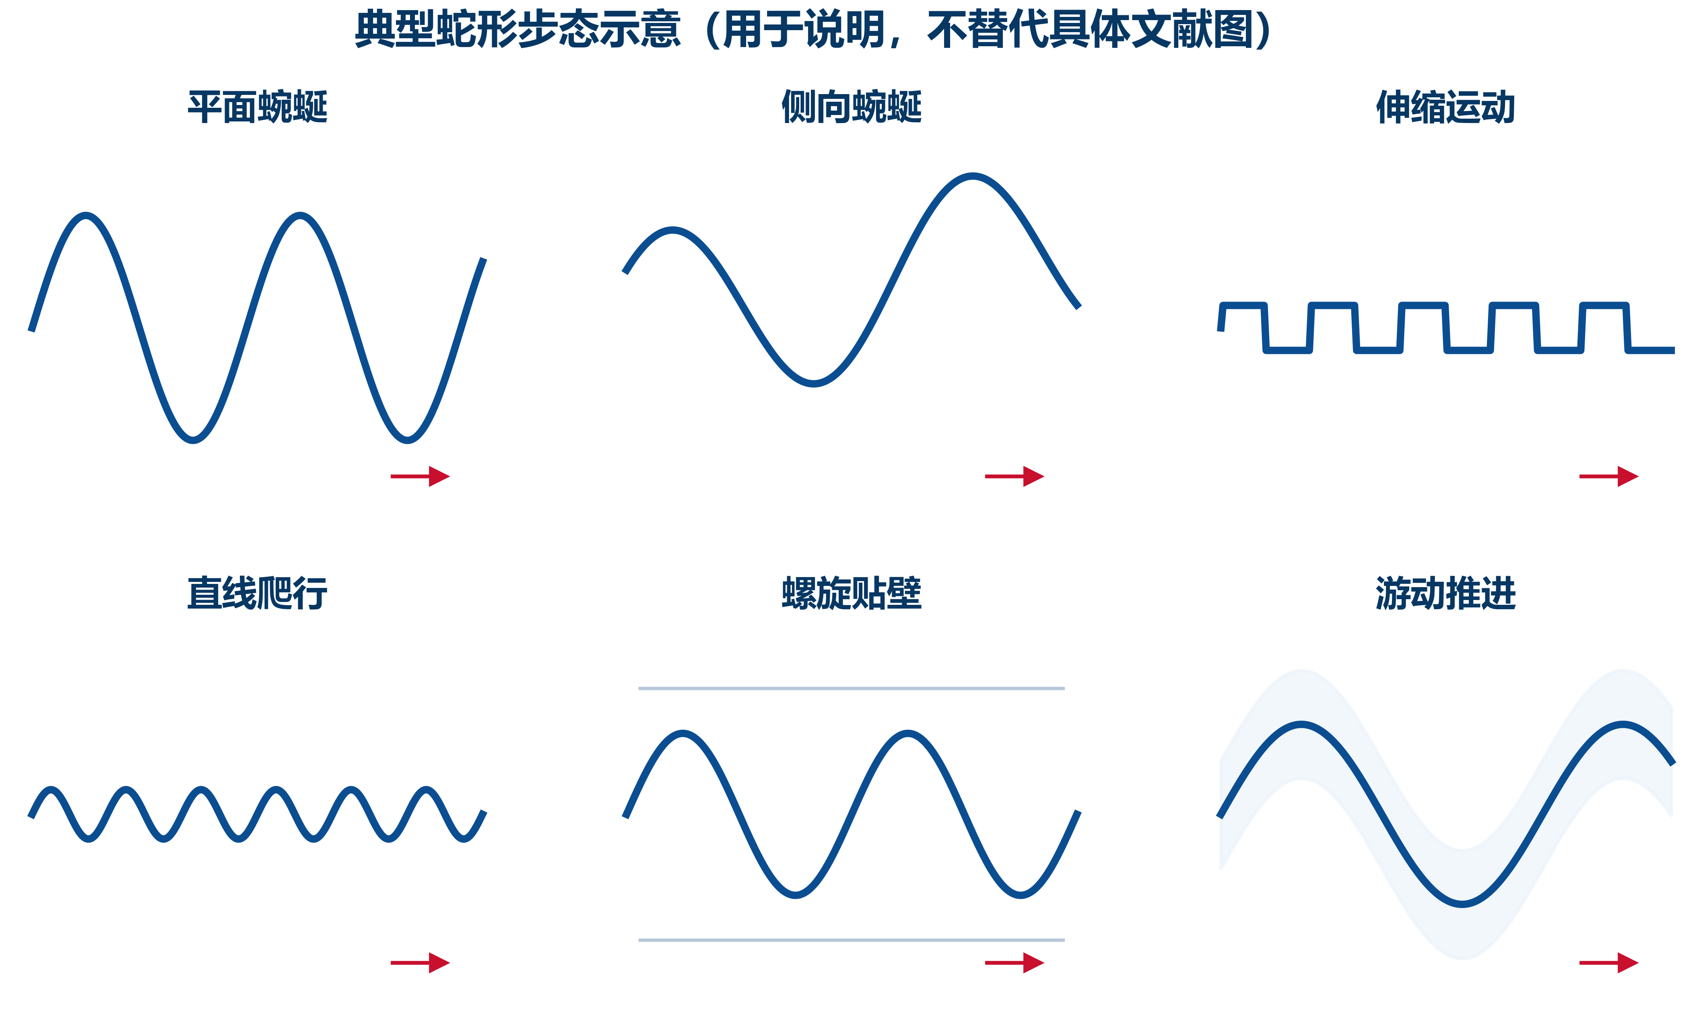
仿生机器人学导论
正文结构与汇报安排
报告结构
围绕研究背景、仿生机理、结构驱动、运动建模、运动控制和典型应用展开。
部分
正文标题
回答的问题
一
研究背景与现状
为什么蛇形机器人适合受限空间
二
仿生推进机理
体波、阻力和支撑条件如何形成推进
三
结构与驱动
关节、驱动和传感如何决定平台能力
四
运动建模
如何由身体形态得到可执行关节变量
五
运动控制
如何生成步态、跟踪路径并保证身体安全
六
典型应用与展望
不同场景需要哪些结构和评价指标
典型步态示意
蛇形机器人专题综述｜仿生机理、结构驱动、建模控制与典型应用
02

Slide 3
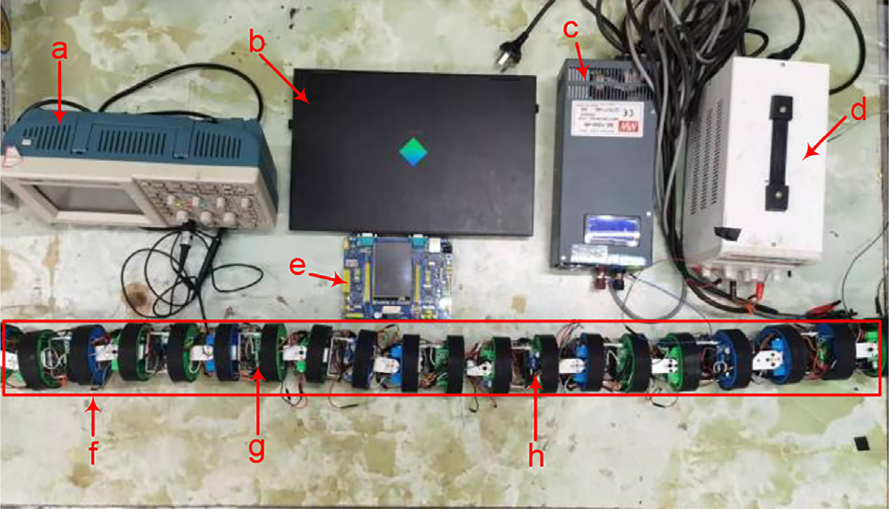
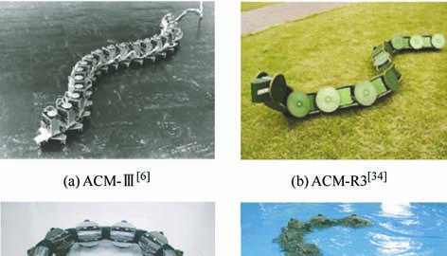
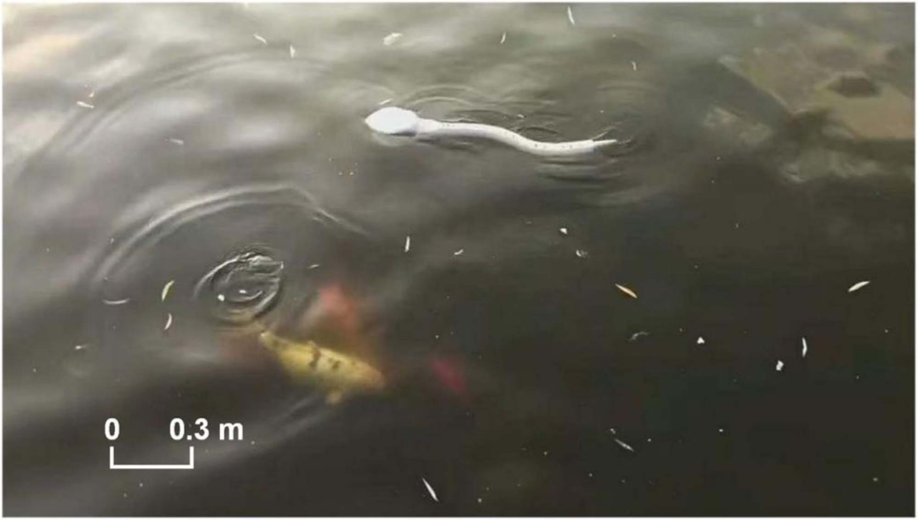
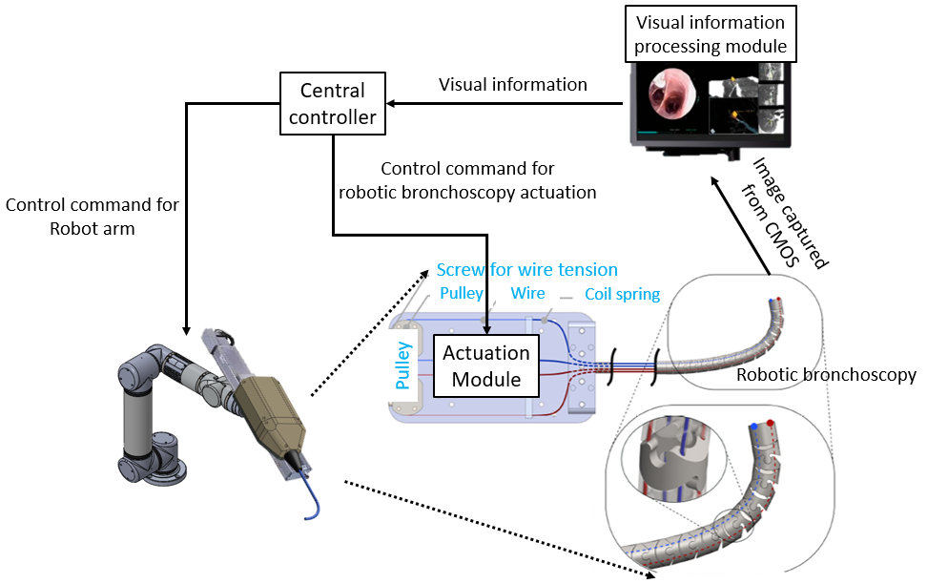
仿生机器人学导论
研究背景：受限空间对细长机器人的需求
一 研究背景与现状
管道、废墟、水下近壁和医疗腔道具有狭窄、弯曲、遮挡和多接触特征。
• 受限空间通常具有小通道尺寸、大曲率路径和局部遮挡，传统移动平台转向半径受限。
• 蛇形机器人可将支撑、转向和姿态调整分散到整条身体，适合把传感器送入远端区域。
• 实际应用除速度外，还需考察通过能力、姿态稳定、感知质量和重复成功率。
管道内壁检测 [Liu 2024]
狭小空间平台 [张军豪等 2022]
水下软体平台 [Shi 2025]
腔道导航路径 [Kuan 2023]
读图要点
四类场景的共同点不是地形复杂本身，而是通道尺度小、视野遮挡和接触点变化；后文结构、建模和控制均围绕这些条件展开。
蛇形机器人专题综述｜仿生机理、结构驱动、建模控制与典型应用
03

Slide 4
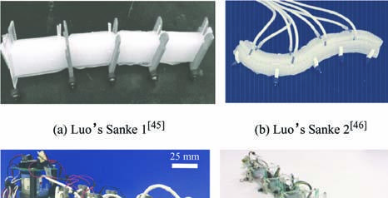
仿生机器人学导论
国内外研究现状：从步态复现到场景平台
一 研究背景与现状
研究内容主要分布在样机结构、步态控制、三维建模和场景验证四个方面。
研究阶段
主要内容
代表性依据
早期样机与步态复现
被动轮、模块化关节链、平面蜿蜒运动
苏中等 2015
结构专用化
管道贴壁、水下平台、医疗微型平台、软体结构
张军豪等 2022；Liu 2024
建模与控制深化
空间曲线、接触力项、LOS、MPC、CPG 调参
张东 2022；Li 2025
综述中的典型结构与运动形式 [张军豪等 2022]
应用场景验证
管道检测、水下巡检、搜救、腔道导航
Han 2022；Kuan 2023；Shi 2025
• 结构研究从通用样机转向场景专用平台。
• 控制研究从周期步态转向路径、接触和安全约束。
蛇形机器人专题综述｜仿生机理、结构驱动、建模控制与典型应用
04

Slide 5
仿生机器人学导论
研究对象与分类范围
一 研究背景与现状
报告按结构、步态、模型、控制和应用组织内容，避免按单篇论文逐项罗列。
研究对象
汇报中的具体内容
与正文结构的关系
结构
关节模块、驱动形式、外壳与密封
决定运动能力和适用场景
步态
蜿蜒、伸缩、螺旋、游动和障碍辅助
连接仿生机理与控制输入
模型
Serpenoid、D-H、中心线离散、接触力项
为控制器提供状态变量
控制
CPG、LOS、MPC、学习调参
决定路径跟踪和全身安全
应用
管道、搜救、水下、医疗
检验结构和控制是否有效
蛇形机器人专题综述｜仿生机理、结构驱动、建模控制与典型应用
05

Slide 6
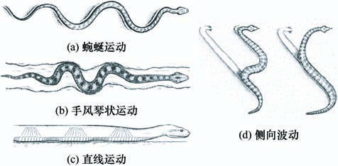
仿生机器人学导论
生物蛇运动特征：形态连续、接触分散
二 仿生推进机理
工程仿生应关注运动组织方式，而不是简单复制外形。
细长身体
多关节连续形态
腹鳞与地面作用
全身参与运动
小横截面有利于通过狭缝和弯曲通道，身体长度提供多点支撑。
相邻模块依次弯曲，形成沿体长传播的身体波。
方向性阻力是陆地蛇体推进的重要条件。
中后段同样决定通过安全和支撑稳定。
生物蛇运动与仿蛇机构对照 [张军豪等 2022]
读图要点
重点观察身体波沿体长传播、腹部接触区和多段支撑；工程实现需要把连续体形转化为可执行的关节角序列。
蛇形机器人专题综述｜仿生机理、结构驱动、建模控制与典型应用
06

Slide 7
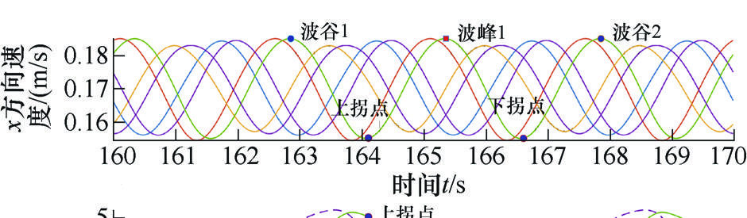
仿生机器人学导论
方向性阻力与推进条件
二 仿生推进机理
侧向摆动只有在切向/法向阻力存在差异时，才会形成有效前进。
• 机体局部速度可分解为切向和法向分量。
• 法向阻力大于切向阻力时，横向滑移受限，身体波更容易转化为前进位移。
• 被动轮、鳞片状表面和外覆摩擦材料都在改变接触方向性。
摩擦/推进实验图 [2021]
阻力与推进条件实验 [2021]
公式位置：方向性摩擦模型
来源：2021 Tribological mechanism；统一说明切向/法向阻力系数与局部速度分量。
局部接触与摩擦方向示意 [2021]
公式含义
将局部速度分解为切向 vt 与法向 vn；当法向阻力系数大于切向阻力系数时，横向滑移受抑制，身体波更容易转化为轴向位移。
蛇形机器人专题综述｜仿生机理、结构驱动、建模控制与典型应用
07

Slide 8
仿生机器人学导论
典型步态：不同环境对应不同支撑方式
二 仿生推进机理
步态分类应同时说明接触条件、适用环境和主要限制。
步态
支撑条件
主要限制
平面蜿蜒
方向性摩擦明显
摩擦不足时侧滑明显
伸缩运动
局部锚定可靠
速度较低，对锚定质量敏感
螺旋贴壁
管壁提供周向支撑
截面变化会破坏接触分布
游动推进
流体反力主导
受流场和附加质量影响
步态不是动作名称清单，而是身体波与环境支撑条件的组合。
读图要点
每种步态不是孤立动作，而是特定接触条件下的体形波；讲解时先判断支撑来自地面、管壁、流体还是障碍。
蛇形机器人专题综述｜仿生机理、结构驱动、建模控制与典型应用
08

Slide 9
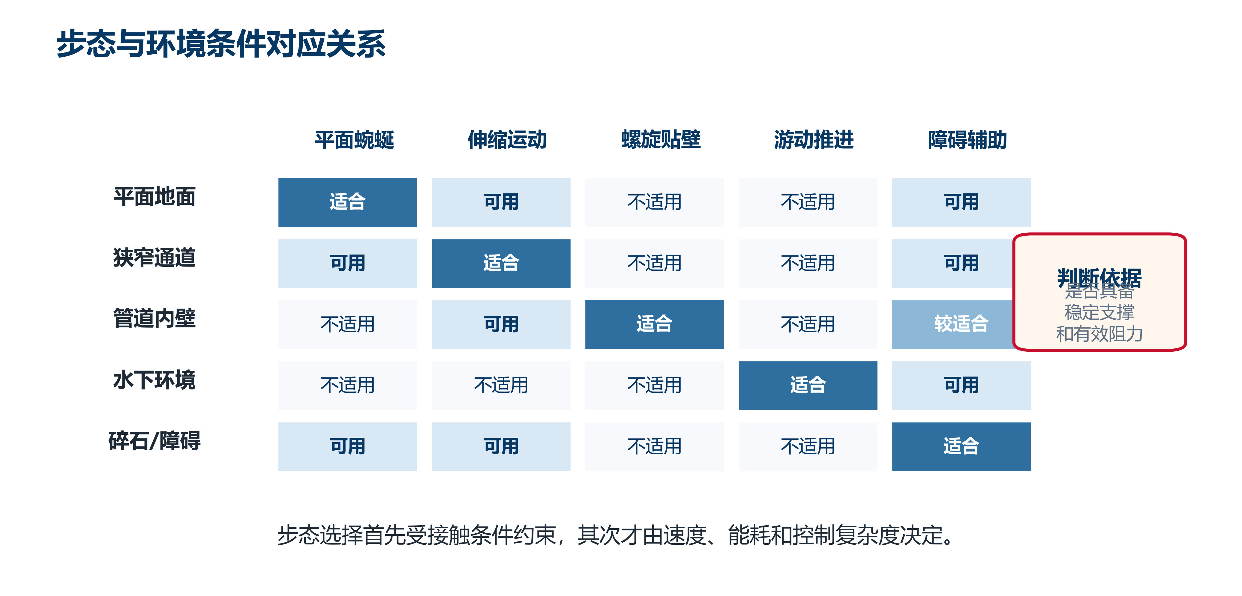
仿生机器人学导论
步态与环境条件的对应关系
二 仿生推进机理
环境约束决定支撑方式，支撑方式进一步限制可选步态。
环境
适合步态
说明
平面地面
平面蜿蜒
依赖切向/法向阻力差
狭窄通道
伸缩运动
局部锚定比连续滑移更可靠
管道内壁
螺旋贴壁
周向支撑有利于覆盖内壁
水下环境
游动推进
流体反力替代地面摩擦
碎石/障碍
障碍辅助
利用接触点提供支撑
读表要点
矩阵体现“环境条件先行”的选择逻辑；管道依赖贴壁支撑，水下依赖流体反力，两者不能用同一摩擦假设解释。
蛇形机器人专题综述｜仿生机理、结构驱动、建模控制与典型应用
09

Slide 10
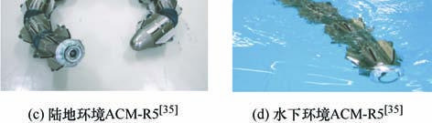
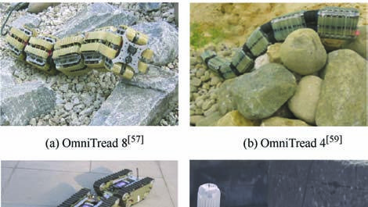
仿生机器人学导论
结构形式分类：按支撑与驱动方式划分
三 结构与驱动
常见结构包括被动轮式、主动轮式、履带式、螺旋贴壁式、软体式与水下平台。
结构类型
主要特征
适用条件
被动轮式
轮轴形成方向性阻力
平面蜿蜒和样机验证
主动轮式
轮驱与关节摆动组合
速度要求较高的地面移动
结构分类示意 [张军豪等 2022]
履带式
接触面积较大
粗糙地面和废墟环境
螺旋贴壁式
沿管壁形成周向支撑
管道检测
软体/水下式
柔顺形变或流体推进
安全接触和水下巡检
典型样机与结构图 [张军豪等 2022]
读表要点
结构分类依据是支撑和驱动方式，而不是外观；同样的蛇形外形，可能通过轮、履带、螺旋贴壁或柔性变形实现推进。
蛇形机器人专题综述｜仿生机理、结构驱动、建模控制与典型应用
10

Slide 11
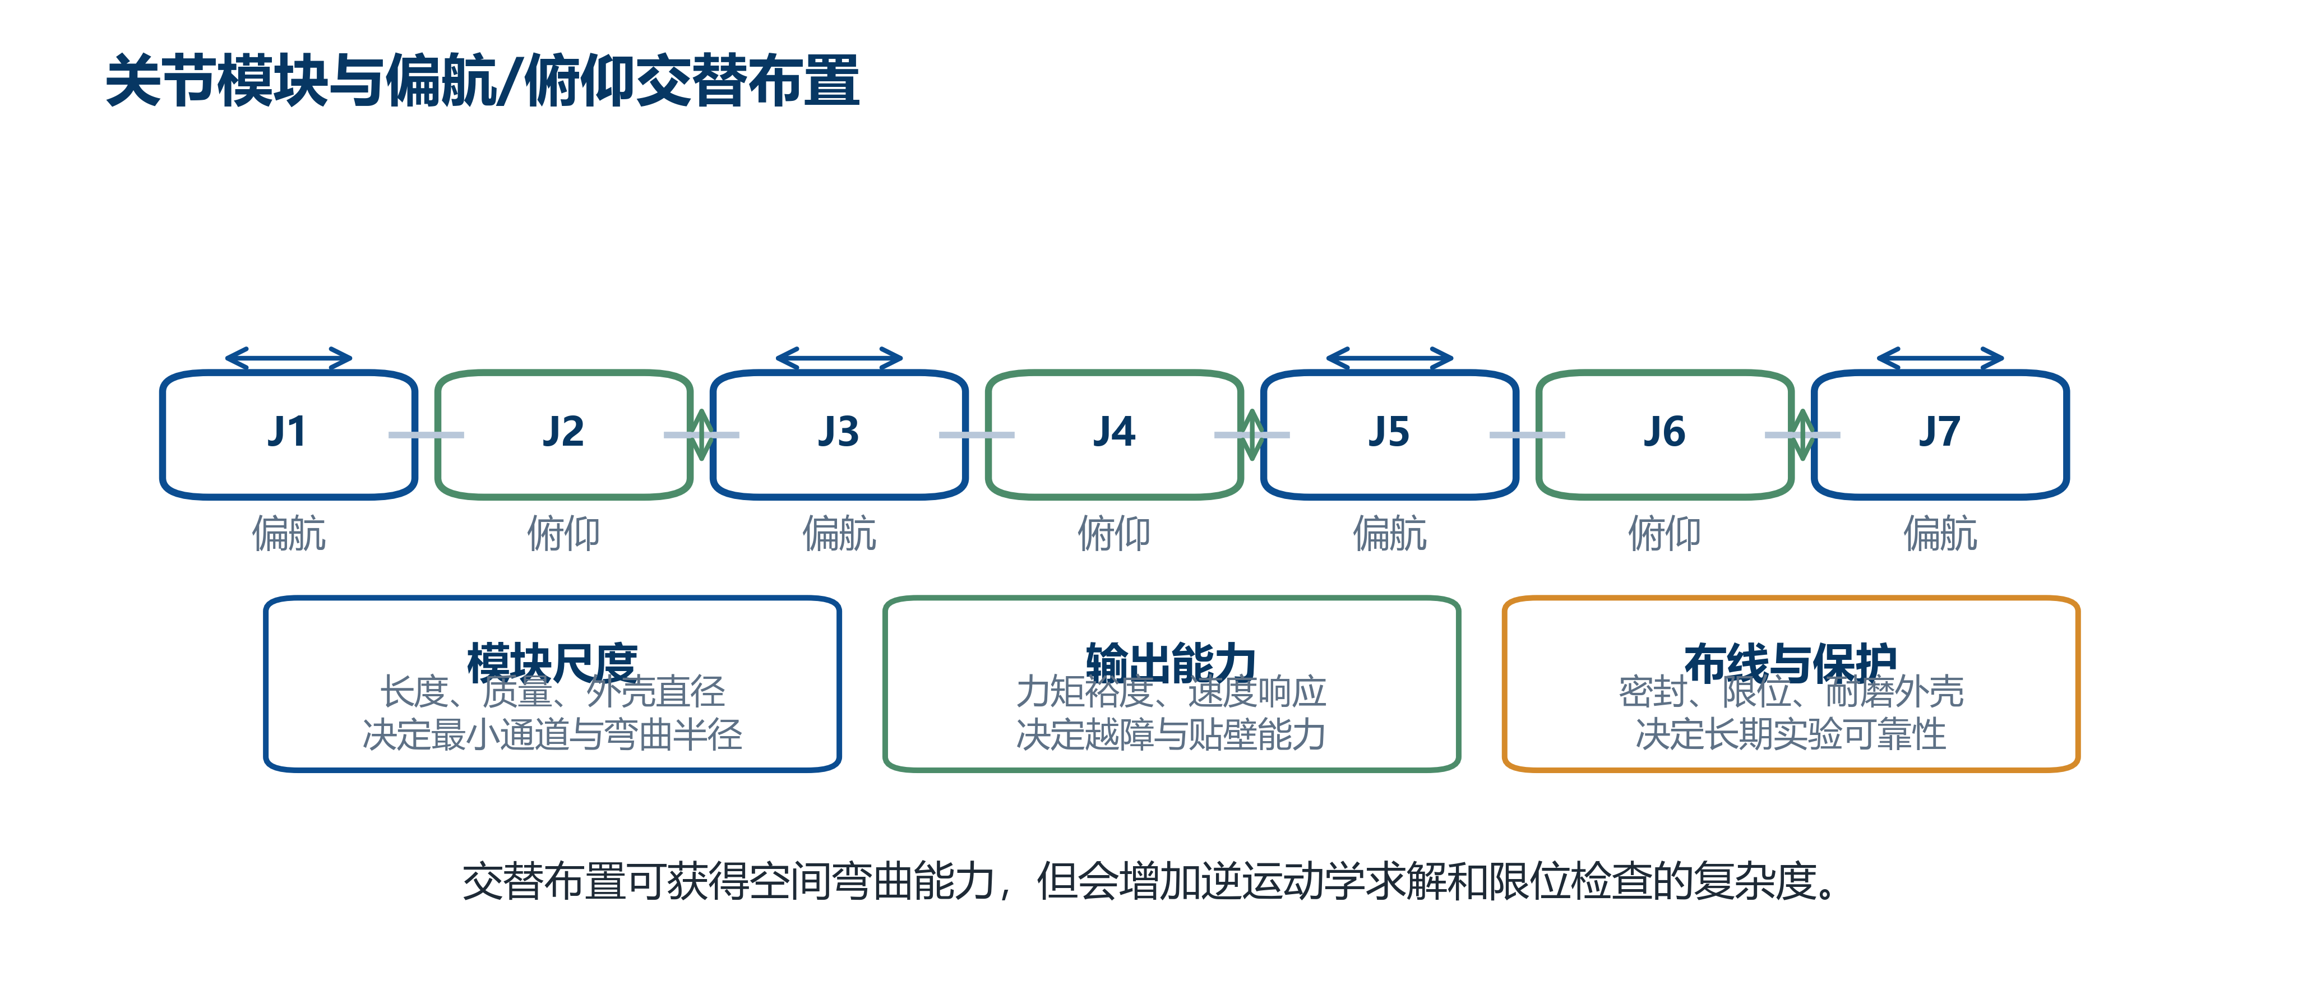
仿生机器人学导论
关节模块与自由度布置
三 结构与驱动
偏航/俯仰交替布置可获得空间弯曲能力，但会提高建模与限位检查难度。
设计量
影响
自由度布置
决定平面运动或空间弯曲能力
模块长度
影响最小转弯半径和控制分辨率
最大弯角
限制可实现曲率和越障姿态
力矩裕度
影响贴壁、负载和抗干扰能力
外壳与限位
影响耐磨、密封和长期实验可靠性
读图要点
偏航关节负责平面转向，俯仰关节提供上下弯曲；交替布置提升空间通过能力，同时增加逆运动学与限位检查工作量。
蛇形机器人专题综述｜仿生机理、结构驱动、建模控制与典型应用
11

Slide 12
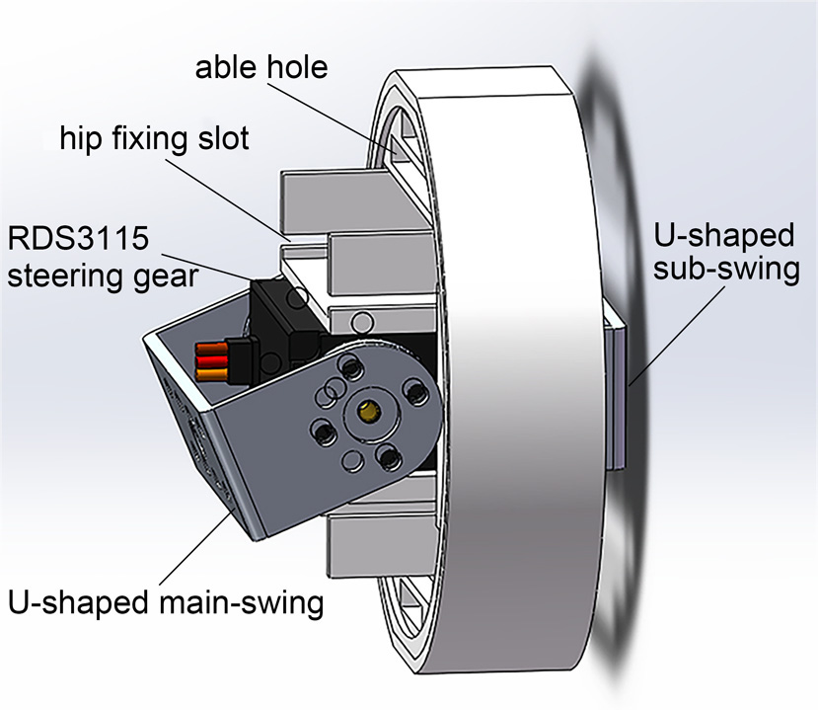
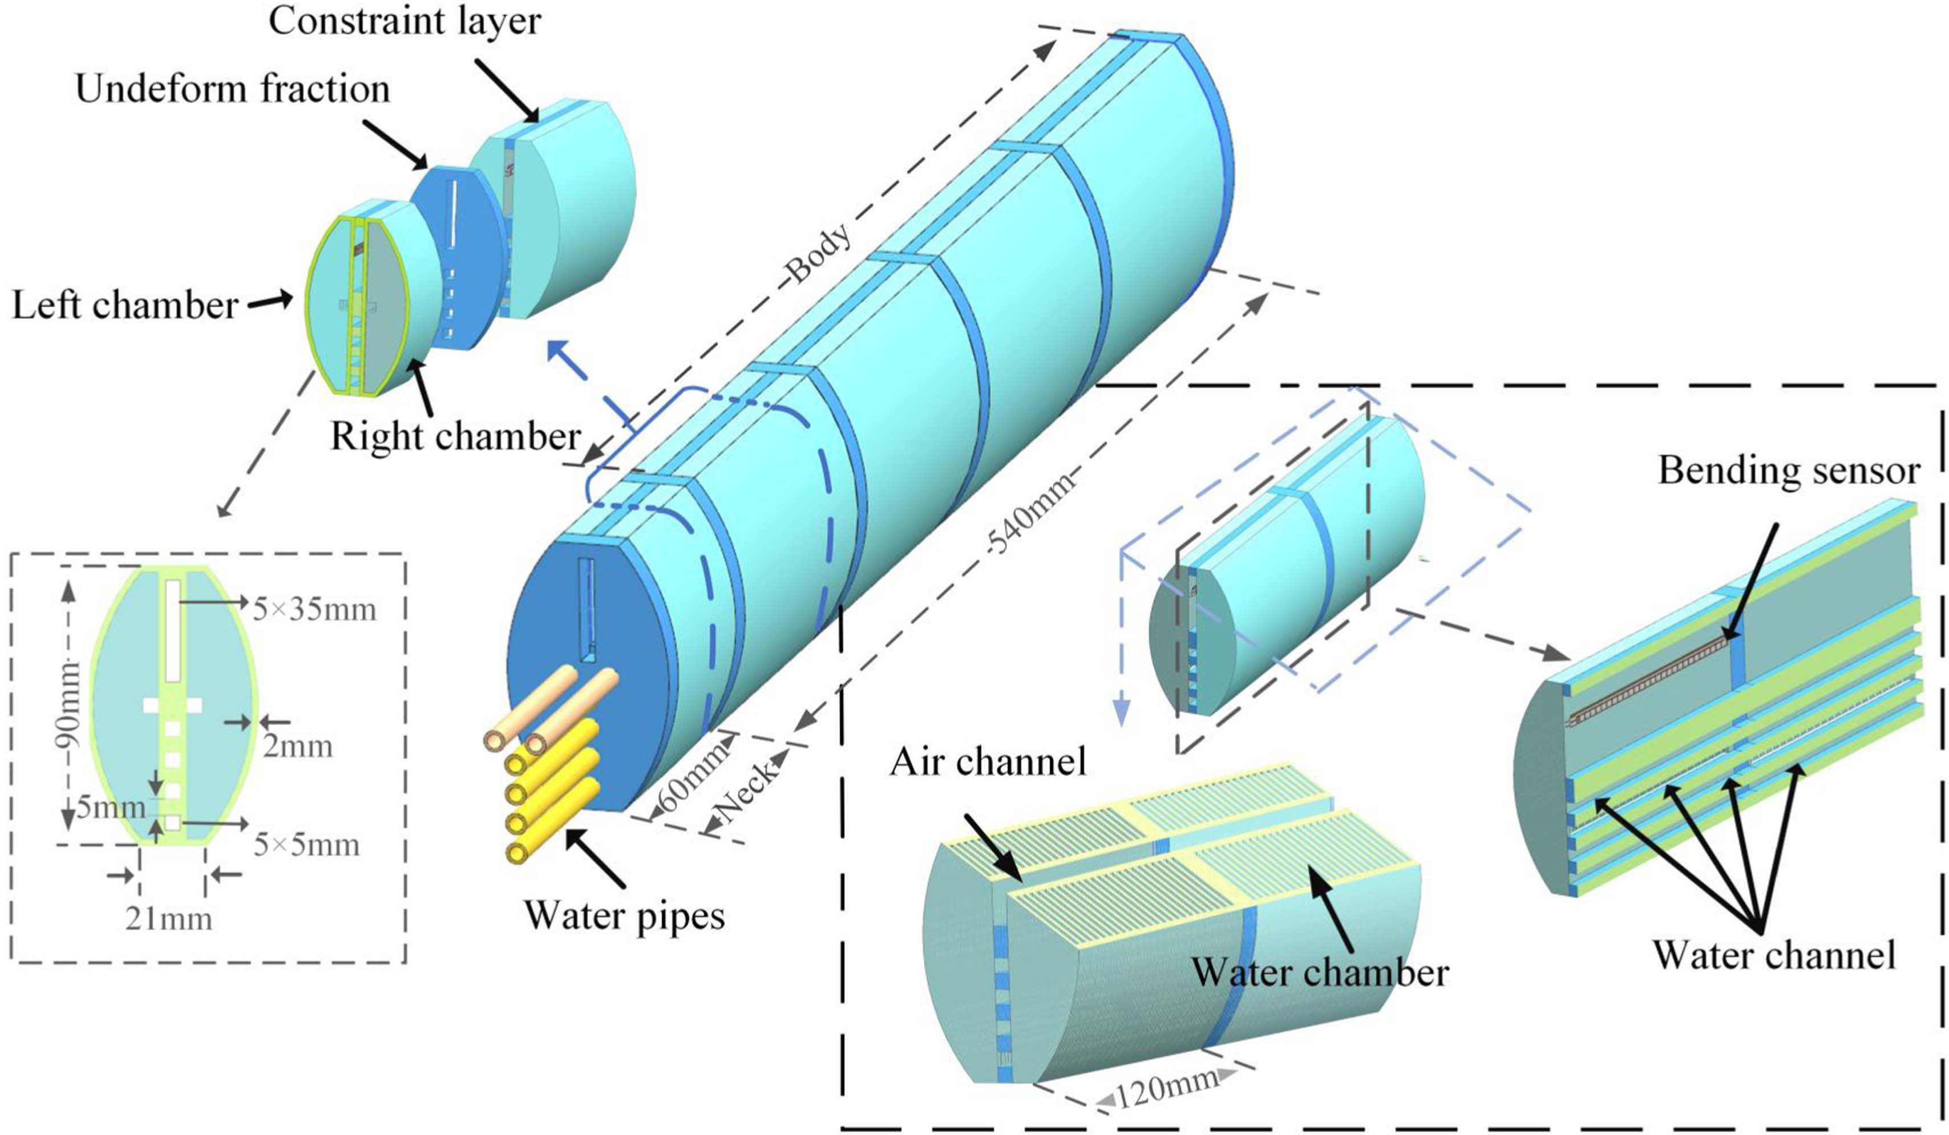
仿生机器人学导论
驱动方式与传感配置
三 结构与驱动
驱动形式决定输出能力，传感配置决定身体形态和接触状态能否被估计。
驱动/传感
典型对象
主要作用
电机/舵机
刚性关节链、管道机器人
提供可控关节角和较好响应
气压/液压
软体连续体平台
提供柔顺形变和安全接触
管道关节模块 [Liu 2024]
形状记忆合金
小尺度或柔性驱动
结构紧凑但响应速度受限
磁驱
医疗微型平台
适合无缆或小尺度腔道导航
形状/接触传感
软体、水下和全身避障平台
恢复身体形态和接触状态
水下软体结构 [Shi 2025]
读表要点
驱动决定可输出力、速度和响应带宽，传感决定身体形态与接触状态能否被估计；复杂控制必须建立在状态可观测基础上。
蛇形机器人专题综述｜仿生机理、结构驱动、建模控制与典型应用
12

Slide 13
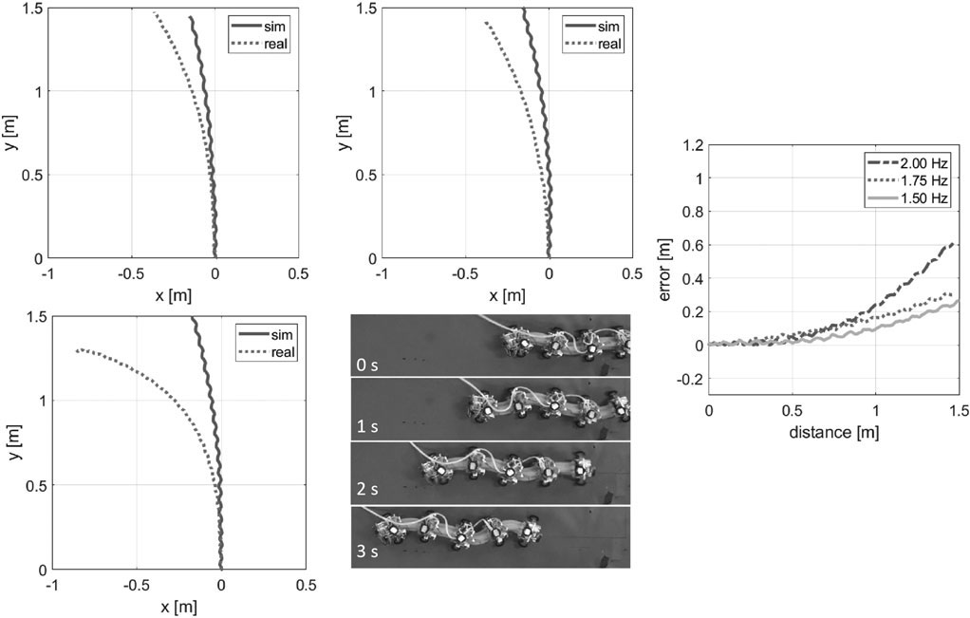
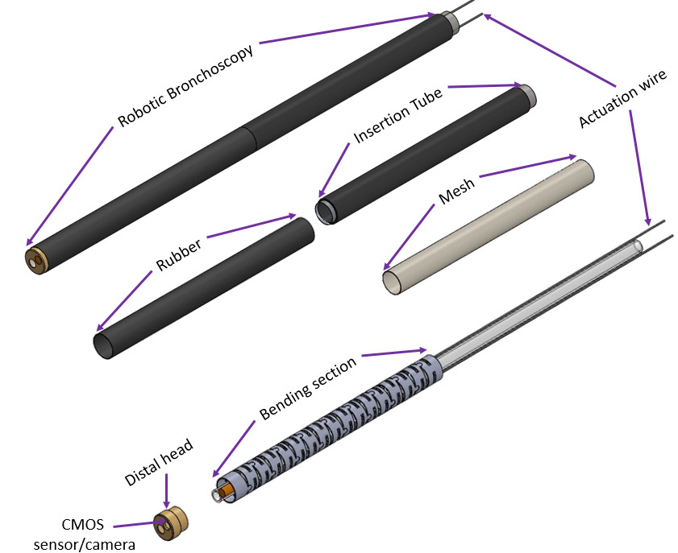
仿生机器人学导论
代表性平台：管道、水下、软体与医疗方向
三 结构与驱动
场景专用平台通常降低通用性，换取更可靠的接触、密封或导航能力。
管道多步态机器人 [Liu 2024]
水下软体结构 [Shi 2025]
三维软体平台 [Wan 2023]
微型腔道平台 [Kuan 2023]
平台方向
获得的能力
付出的代价
管道平台
贴壁稳定、弯头通过、内壁覆盖
场景适应范围较窄
水下平台
近壁安全移动、低扰动巡检
密封和导航难度增加
软体平台
柔顺接触、形态适应能力强
形状估计和控制精度困难
医疗平台
小尺度导航和低接触风险
驱动空间与定位精度受限
读图要点
四类平台的差异来自任务约束：管道需贴壁与覆盖，水下需抗扰与密封，软体和医疗平台更强调柔顺性与安全接触。
蛇形机器人专题综述｜仿生机理、结构驱动、建模控制与典型应用
13

Slide 14
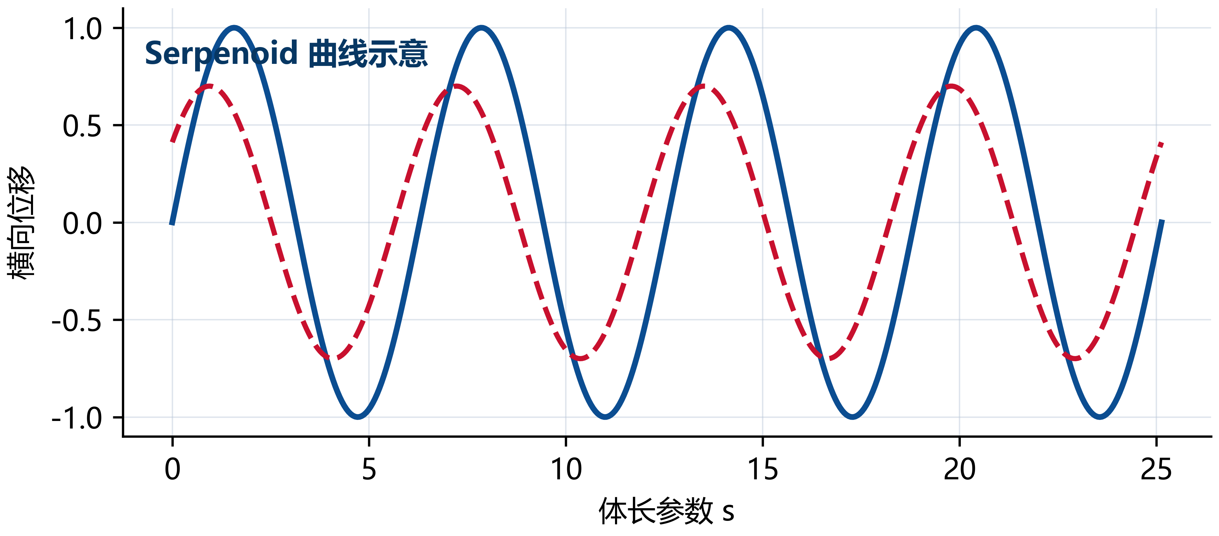
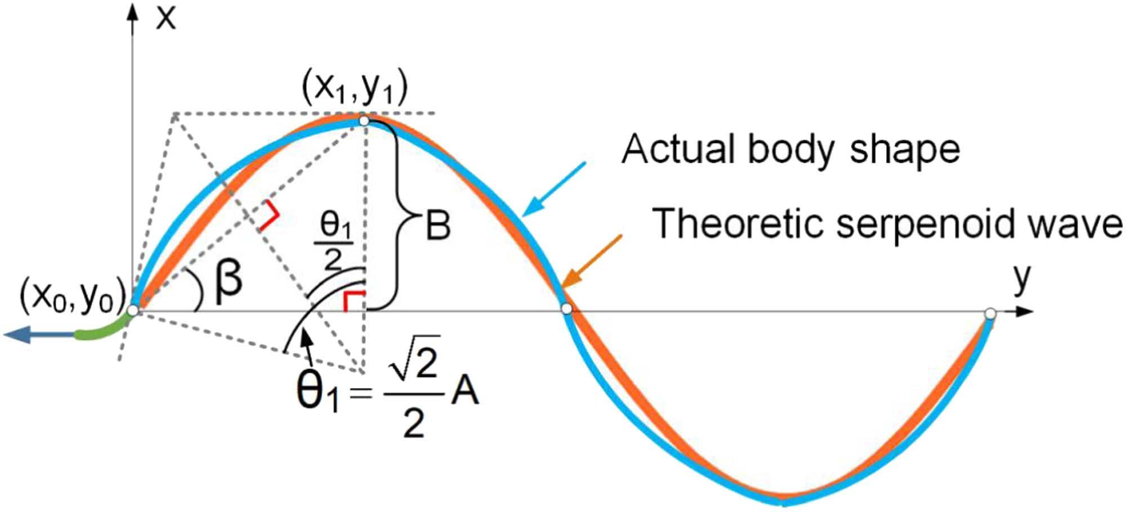
仿生机器人学导论
运动学建模基础
四 运动建模
正运动学由关节角推算身体位姿；逆运动学由目标形态求可执行关节变量。
公式位置：Serpenoid 曲线 / D-H 递推 / 空间中心线
来源：张东 2022、张军豪等 2022；说明关节变量、相位差与链节位姿变换。
• Serpenoid 曲线适合描述周期身体波和步态参数。
• D-H 递推适合由关节角计算每个链节位姿。
• 空间中心线适合三维身体形态、避障和连续体平台描述。
蛇形曲线与实际形态示例 [Shi 2025]
公式含义
Serpenoid 描述期望身体波；D-H 递推把关节角映射为链节位姿；空间中心线用于三维避障、形态估计和连续体平台描述。
蛇形机器人专题综述｜仿生机理、结构驱动、建模控制与典型应用
14

Slide 15
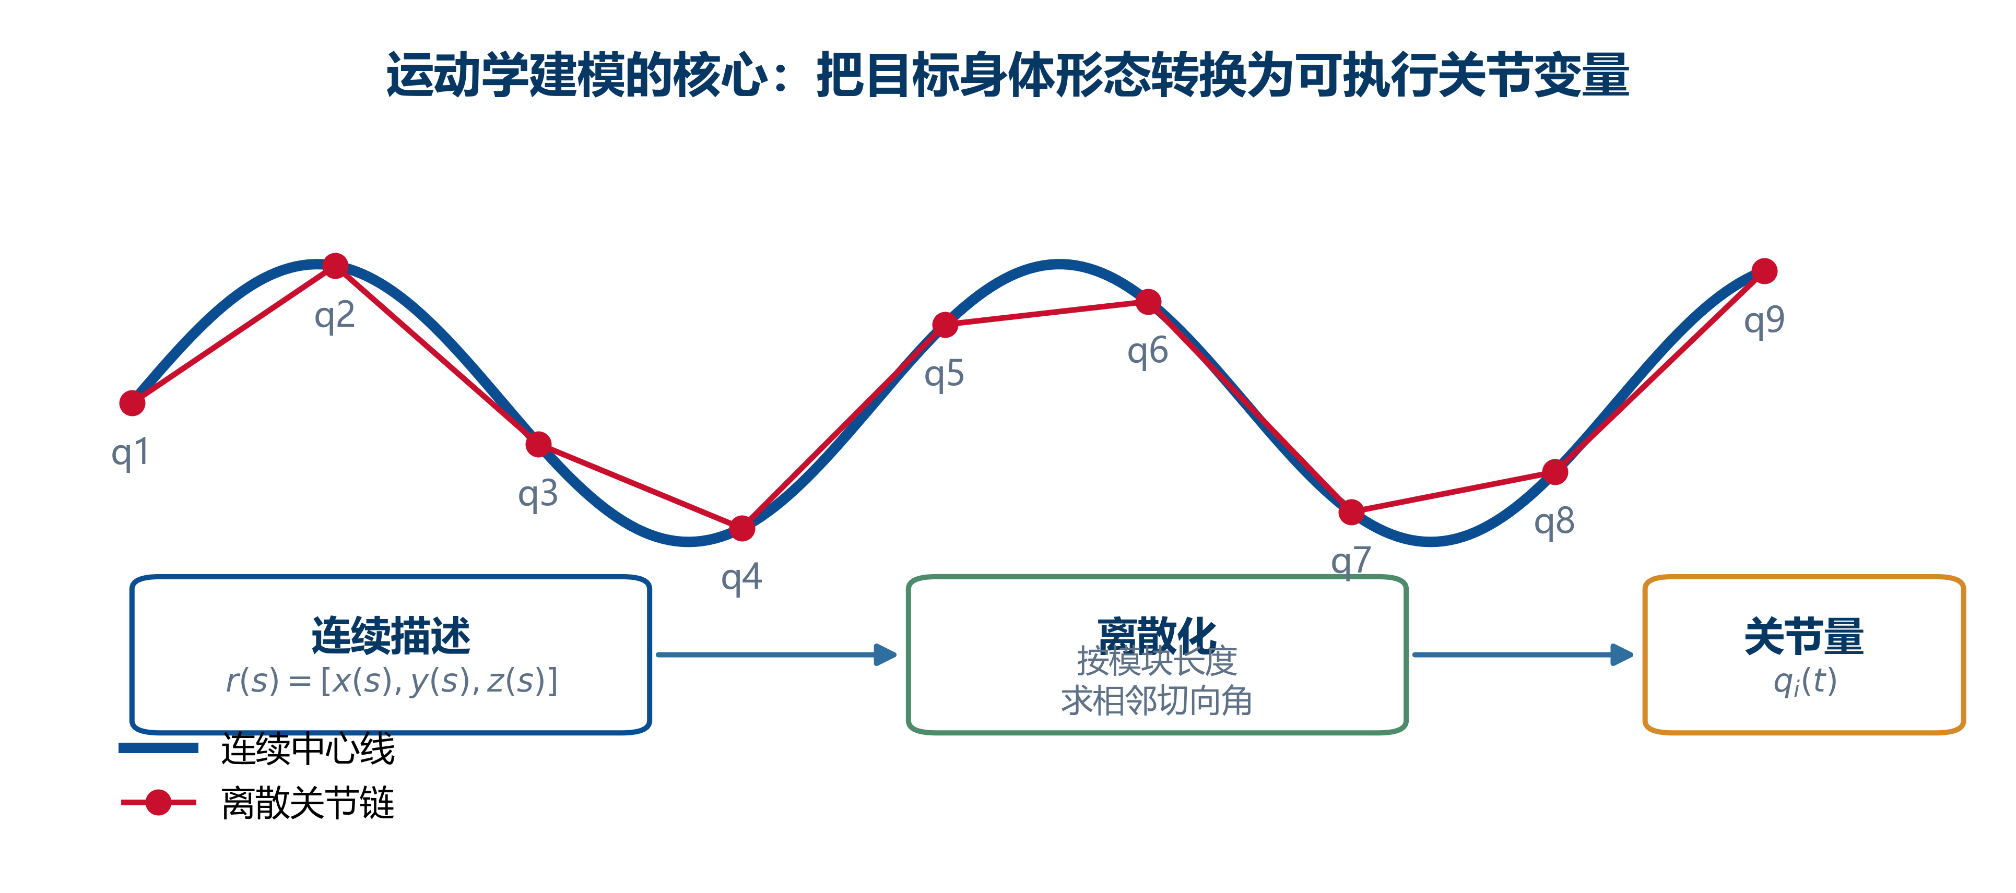
仿生机器人学导论
连续曲线到离散关节链
四 运动建模
空间曲线适合描述期望体形，离散关节链适合生成可执行命令。
步骤
说明
1 选取形态函数
用中心线或曲率函数描述期望身体形态
2 按模块离散
根据模块长度确定相邻段方向
3 求关节角
由相邻段夹角得到关节输入
4 加入约束
检查最大弯角、曲率连续和障碍距离
连续形态只有转化为关节变量后，才能进入控制器和执行机构。
读图要点
建模顺序是先给出期望中心线，再按模块长度离散，由相邻切向量求关节角，最后检查曲率连续、关节限位和障碍距离。
蛇形机器人专题综述｜仿生机理、结构驱动、建模控制与典型应用
15

Slide 16
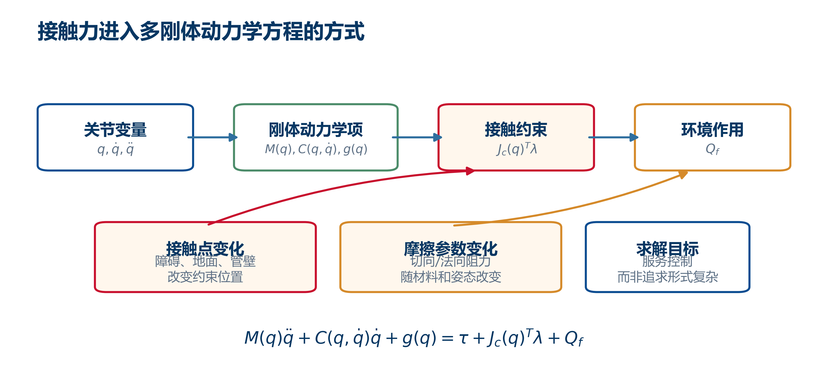
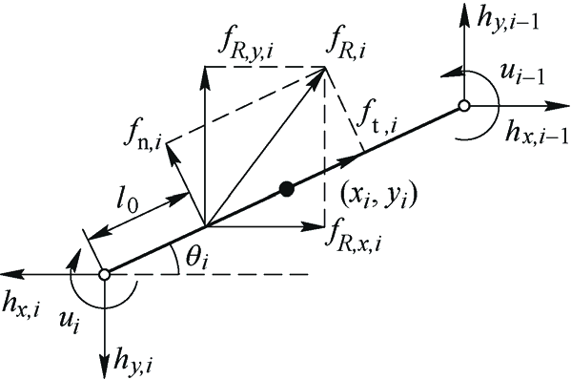
仿生机器人学导论
动力学与接触力
四 运动建模
多体动力学模型必须说明接触力和环境阻力如何进入广义力项。
摩擦受力/推进模型图 [2021]
项
工程含义
实际困难
M,C,g
惯性、速度相关项、重力项
高自由度导致计算量增加
τ
关节或驱动输入
受力矩、压力和响应带宽限制
Jcᵀλ
接触力对关节的影响
接触点随环境切换
Qf
摩擦、流体或外扰
参数随表面和速度变化
公式含义
M、C、g 表示机器人自身动力学项，τ 表示驱动输入；Jcᵀλ 和 Qf 分别把接触约束、摩擦、流体阻力写入广义力。
蛇形机器人专题综述｜仿生机理、结构驱动、建模控制与典型应用
16

Slide 17
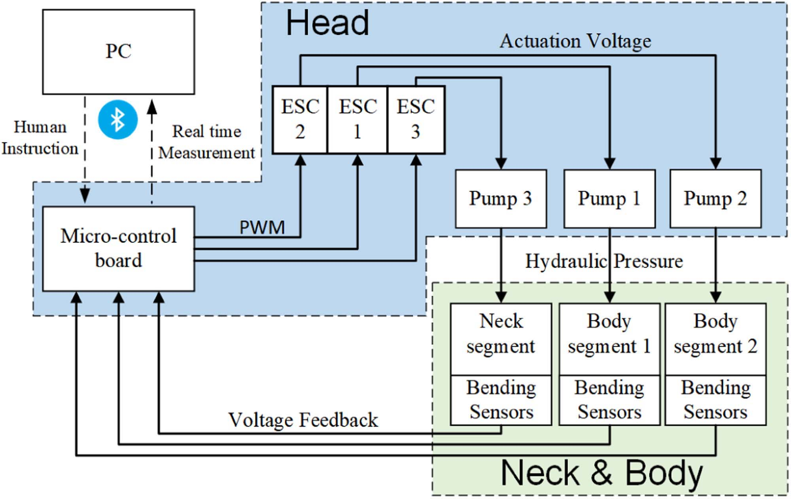
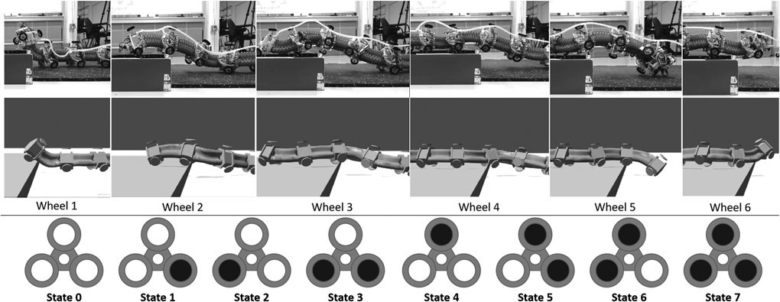
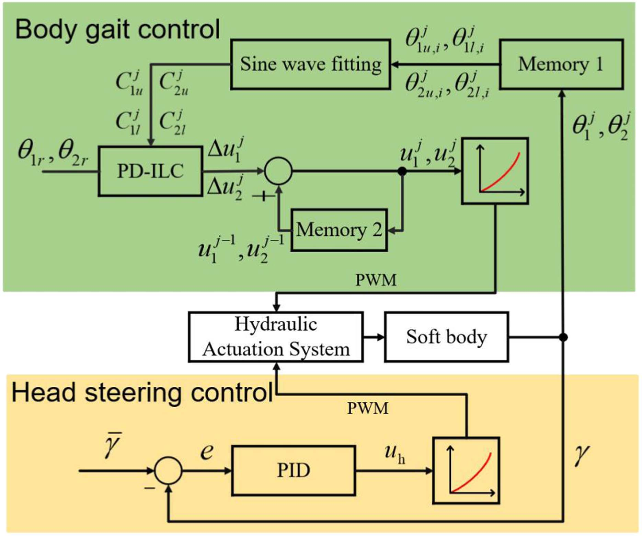
仿生机器人学导论
水下与软体系统建模
四 运动建模
水下和软体平台需要同时处理流体阻力、材料迟滞、形状感知和实时近似。
水下软体平台控制结构 [Shi 2025]
三维软体蛇形机器人仿真/实验 [Wan 2023]
在线控制/形状感知结果 [Shi 2025]
对象
不能忽略的因素
常见处理
水下平台
附加质量、阻尼、流体扰动
阻力理论、简化流体载荷
软体平台
材料非线性、迟滞、形状难测
降阶模型、实验标定、在线修正
刚柔组合
刚性段与柔顺段参数差异
分模块建模、接口约束
读图要点
水下和软体系统的核心难点是模型参数随环境和材料状态变化，需要用低阶近似或在线估计把不确定效应转化为可控变量。
蛇形机器人专题综述｜仿生机理、结构驱动、建模控制与典型应用
17

Slide 18
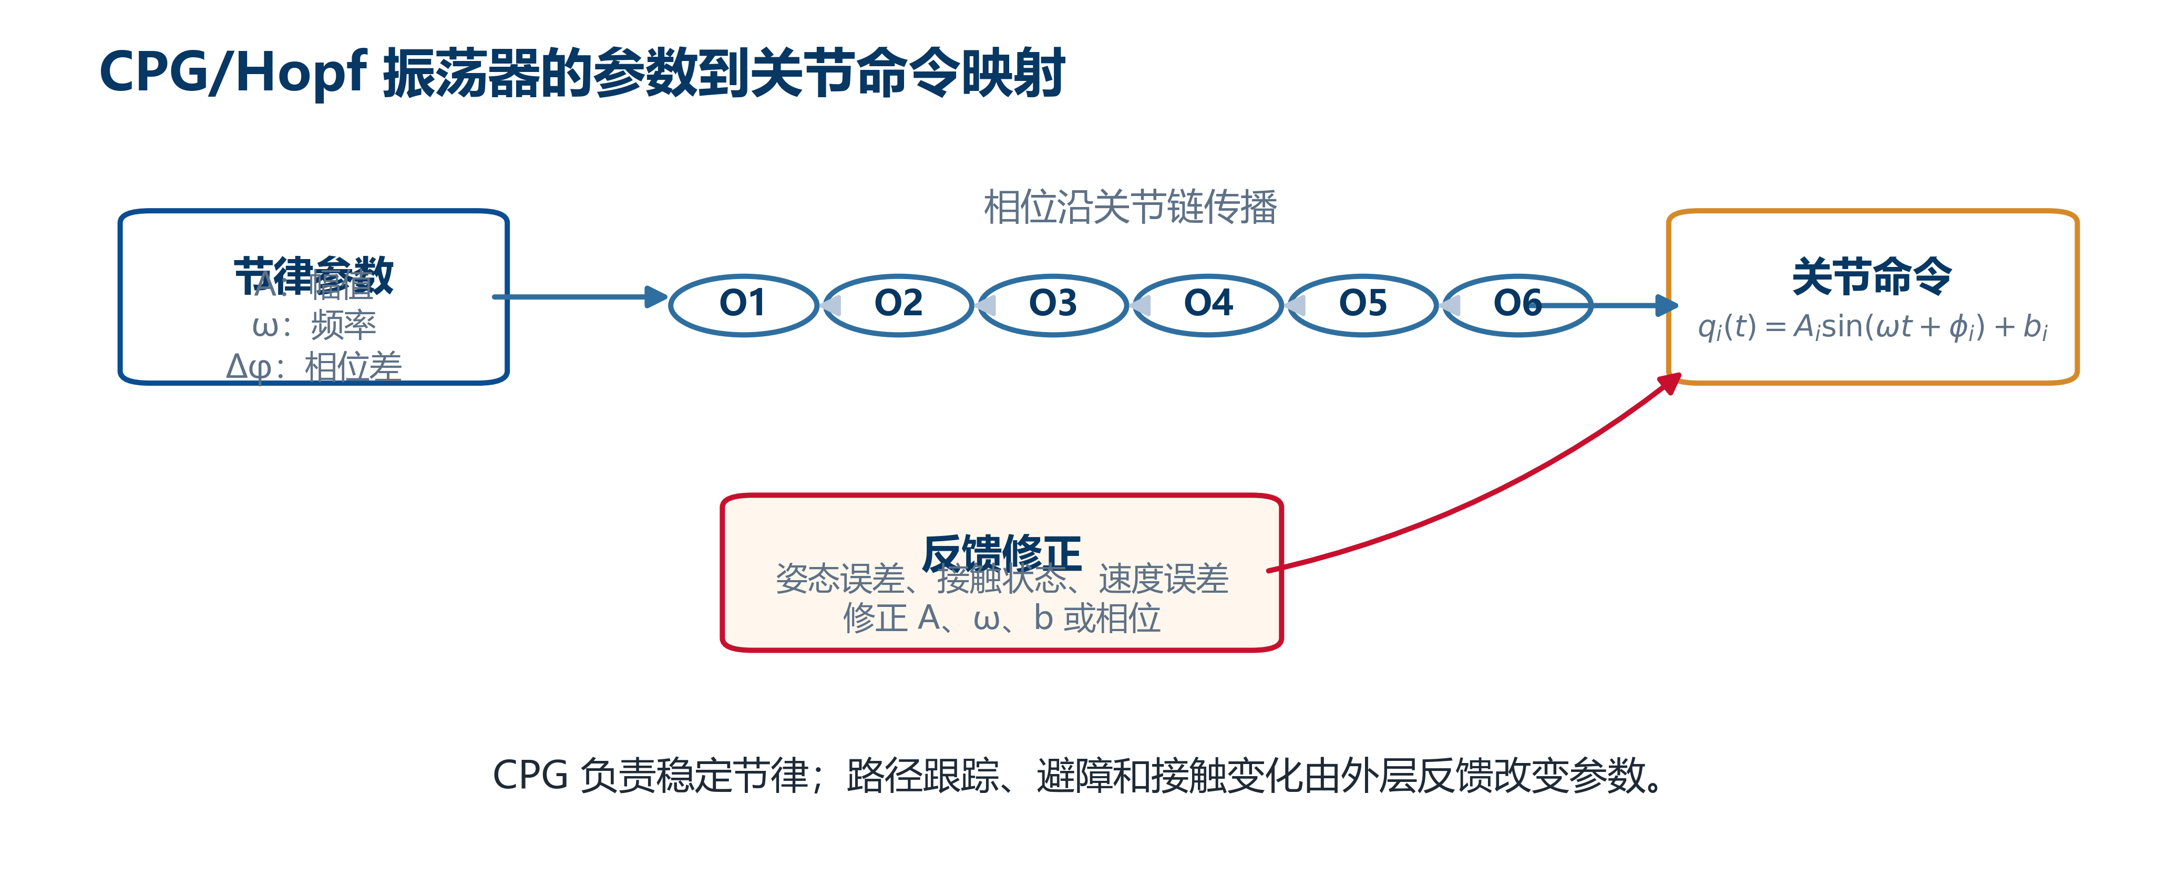
仿生机器人学导论
控制方法总览
五 运动控制
控制内容包括步态参数、CPG/Hopf、LOS 制导、MPC 避障和学习调参。
方法
输入状态
控制量
适用场景
参数化步态
时间、关节序号
幅值、频率、相位差
规则环境和基准实验
CPG/Hopf
振荡器状态、反馈量
相位、偏置、频率
多关节节律协调
LOS 制导
路径误差、航向、侧滑
前视距离、航向修正
路径跟踪和水下制导
MPC 避障
身体包络、障碍距离
未来关节序列
全身安全和多约束求解
学习调参
形状、接触、速度反馈
CPG 输入或策略切换
未知接触和模型误差补偿
CPG/Hopf 参数关系
读表要点
比较控制方法时看输入状态、输出控制量和环境假设；不能只按算法名称判断优劣，应看它处理的是步态参数、路径误差还是安全约束。
蛇形机器人专题综述｜仿生机理、结构驱动、建模控制与典型应用
18

Slide 19
仿生机器人学导论
CPG 与 Hopf 振荡器
五 运动控制
Central Pattern Generator 将多关节协调转化为振荡器状态与相位关系。
• CPG 的价值在于用少量参数协调多个关节，而不是直接解决路径规划。
• Hopf 振荡器可产生稳定极限环，便于调整幅值、频率和偏置。
• 转向通常通过左右/前后偏置或相位调整实现。
公式位置：Hopf 或 Matsuoka 振荡器
来源：Hopf 振荡器步态控制、Liu 2023、Liu 2025；说明幅值、频率、相位与偏置。
公式含义
振荡器参数包括幅值 A、频率 ω、相位 φ 和偏置 b；它们共同决定身体波传播速度、转向方向和关节中位姿态。
蛇形机器人专题综述｜仿生机理、结构驱动、建模控制与典型应用
19

Slide 20
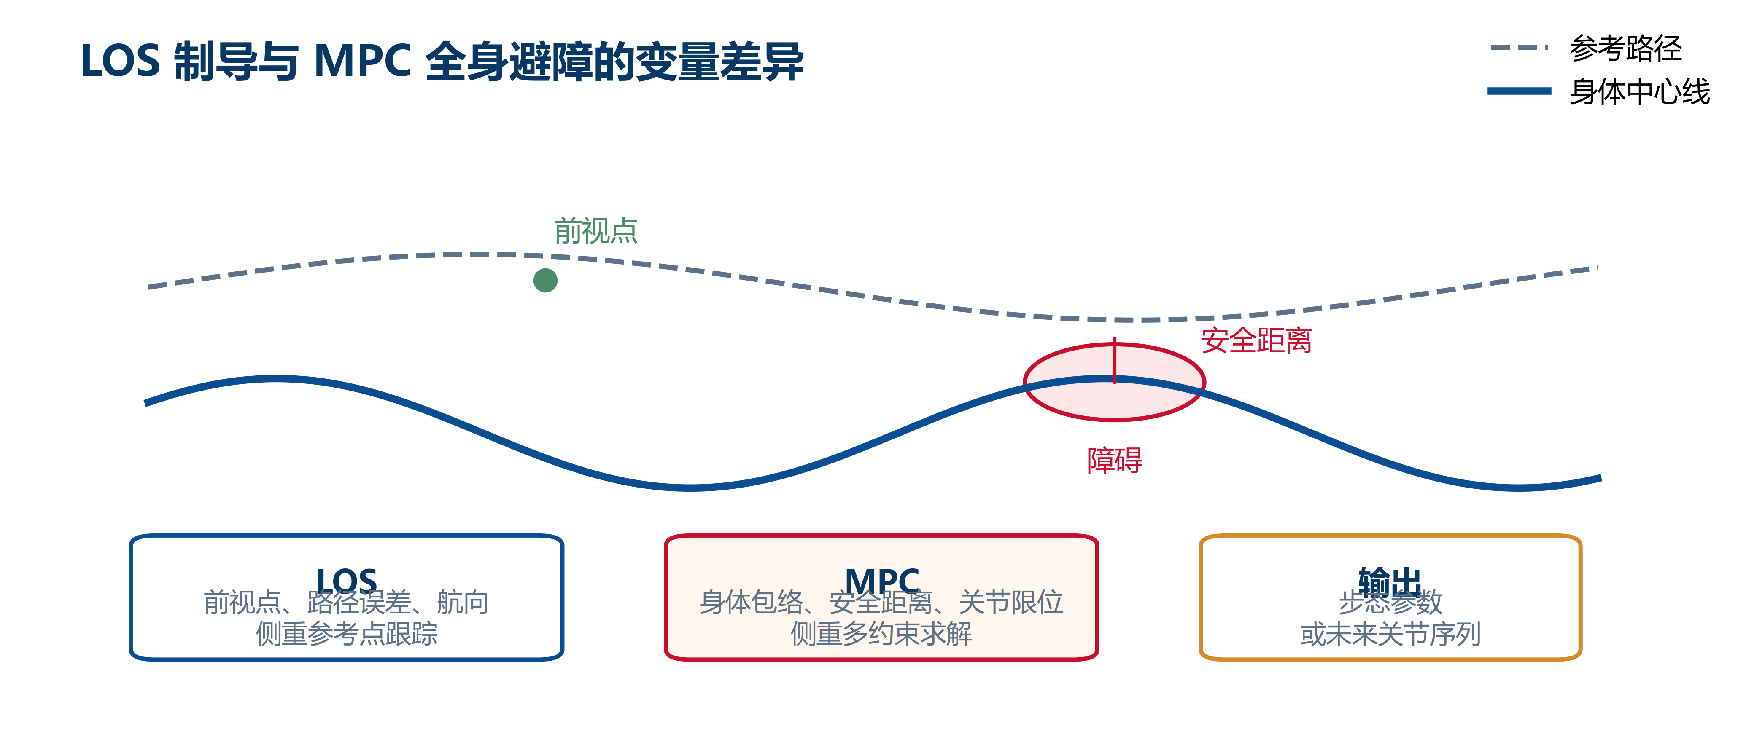
仿生机器人学导论
路径跟踪与 LOS 制导
五 运动控制
头部或参考点跟踪不能自动保证中后段安全，需要结合身体形态约束。
变量
说明
前视距离
影响转向平滑性和路径收敛速度
路径误差
参考点与期望路径之间的横向偏差
侧滑补偿
修正身体波推进导致的速度方向偏差
身体包络
限制中后段与障碍物的最小距离
公式位置：LOS 制导/侧滑补偿
来源：Xiu 等 2023；说明前视距离、路径误差与侧滑补偿项。
公式含义
LOS 主要处理参考点到期望路径的几何误差；MPC 进一步把身体包络、安全距离和关节限位写成可求解的约束。
蛇形机器人专题综述｜仿生机理、结构驱动、建模控制与典型应用
20

Slide 21
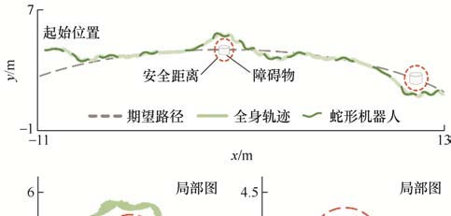
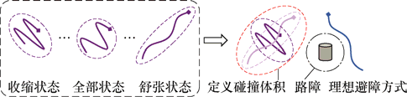
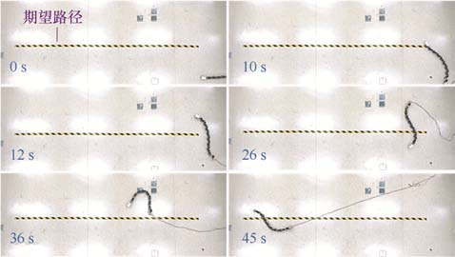
仿生机器人学导论
全身避障：身体包络与安全距离
五 运动控制
全身避障把各链节包络、障碍距离和关节限位同时纳入优化。
• 头部绕开障碍后，中后段仍可能擦碰或卡滞。
• 全身避障需要估计每一段身体包络与障碍物的距离。
• MPC 可同时处理路径误差、关节变化量和安全距离约束。
全身状态与避障问题定义 [Li 2024]
路径、障碍与安全距离 [Li 2024]
全身避障实验序列 [Li 2024]
读图要点
判断避障效果不能只看头部轨迹，还要检查中后段与障碍的最小距离；实验序列用于验证整条身体是否无碰通过。
蛇形机器人专题综述｜仿生机理、结构驱动、建模控制与典型应用
21

Slide 22
仿生机器人学导论
学习增强控制：调参和补偿不确定性
五 运动控制
强化学习更适合调节 CPG 参数和补偿接触变化，而不是替代基本模型。
保留物理节律
学习调节参数
依赖状态反馈
用 CPG 或参数化步态保证动作连续，不从零生成全部关节信号。
强化学习调节振幅、频率、偏置或策略切换。
形状、接触和速度反馈不足时，实物泛化能力会下降。
代表工作
具体作用
Liu 2023
用强化学习调节 Matsuoka CPG 输入，改善软体平台步态
Liu 2025
引入接触感知机制，使 CPG 参数随障碍接触变化
Shi 2025
结合自运动感知与在线控制，提高水下软体平台稳定性
读表要点
学习方法主要承担参数调节和不确定性补偿；若缺少形状、速度和接触反馈，策略在真实环境中的泛化会明显受限。
蛇形机器人专题综述｜仿生机理、结构驱动、建模控制与典型应用
22

Slide 23
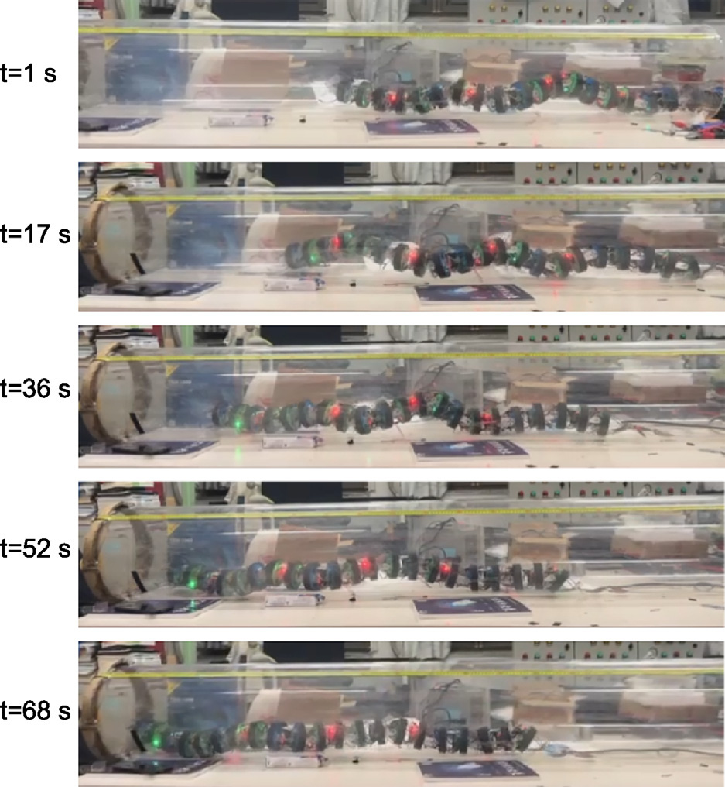
仿生机器人学导论
管道检测应用
六 典型应用与展望
管道场景关注弯头通过、螺旋贴壁、内壁覆盖和检测姿态。
管道内壁检测与螺旋轨迹 [Liu 2024]
管道检测实验结果 [Liu 2024]
管道机器人关节模块 [Liu 2024]
任务要求
对应结构/控制
应报告指标
弯头通过
小转弯半径、多关节协调
弯头通过率、最大弯曲角
内壁覆盖
螺旋贴壁步态、稳定接触
覆盖率、姿态波动
检测姿态
传感器朝向与轴向推进速度协调
图像稳定性、重复成功率
读图要点
管道应用要同时观察贴壁稳定性、弯头通过能力和传感器朝向；图像质量、覆盖率和重复通过率比单纯速度更关键。
蛇形机器人专题综述｜仿生机理、结构驱动、建模控制与典型应用
23

Slide 24
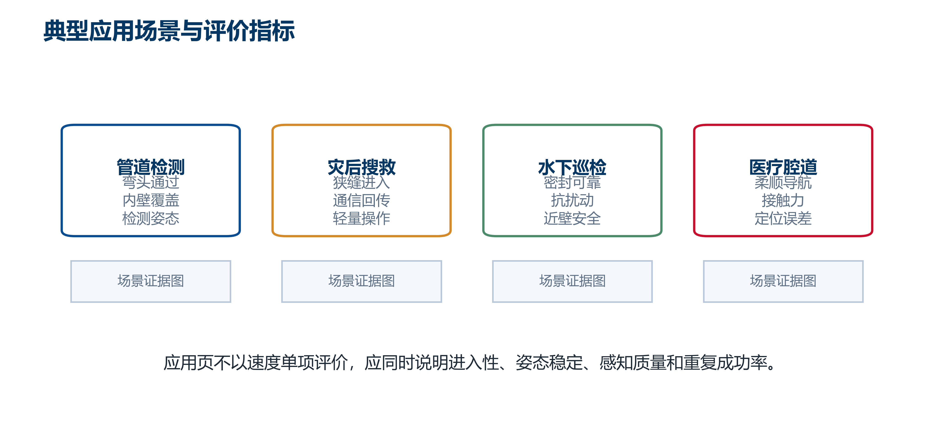
仿生机器人学导论
灾后搜救与狭小空间探测
六 典型应用与展望
搜救场景关注缝隙进入、通信回传、轻量操作和重复成功率。
狭小空间/搜救平台示例 [张军豪等 2022]
搜救平台结构示例 [张军豪等 2022]
任务要求
主要困难
应报告指标
狭缝进入
通道尺寸不规则，支撑点不连续
最小通道尺寸、通过成功率
通信回传
遮挡和复杂结构影响信号
通信距离、图像回传质量
轻量操作
末端负载改变全身姿态
负载质量、操作稳定性
读图要点
搜救场景关注进入能力和回传能力；平台越轻，越需要处理牵引、电缆、负载和不连续支撑对全身姿态的影响。
蛇形机器人专题综述｜仿生机理、结构驱动、建模控制与典型应用
24

Slide 25
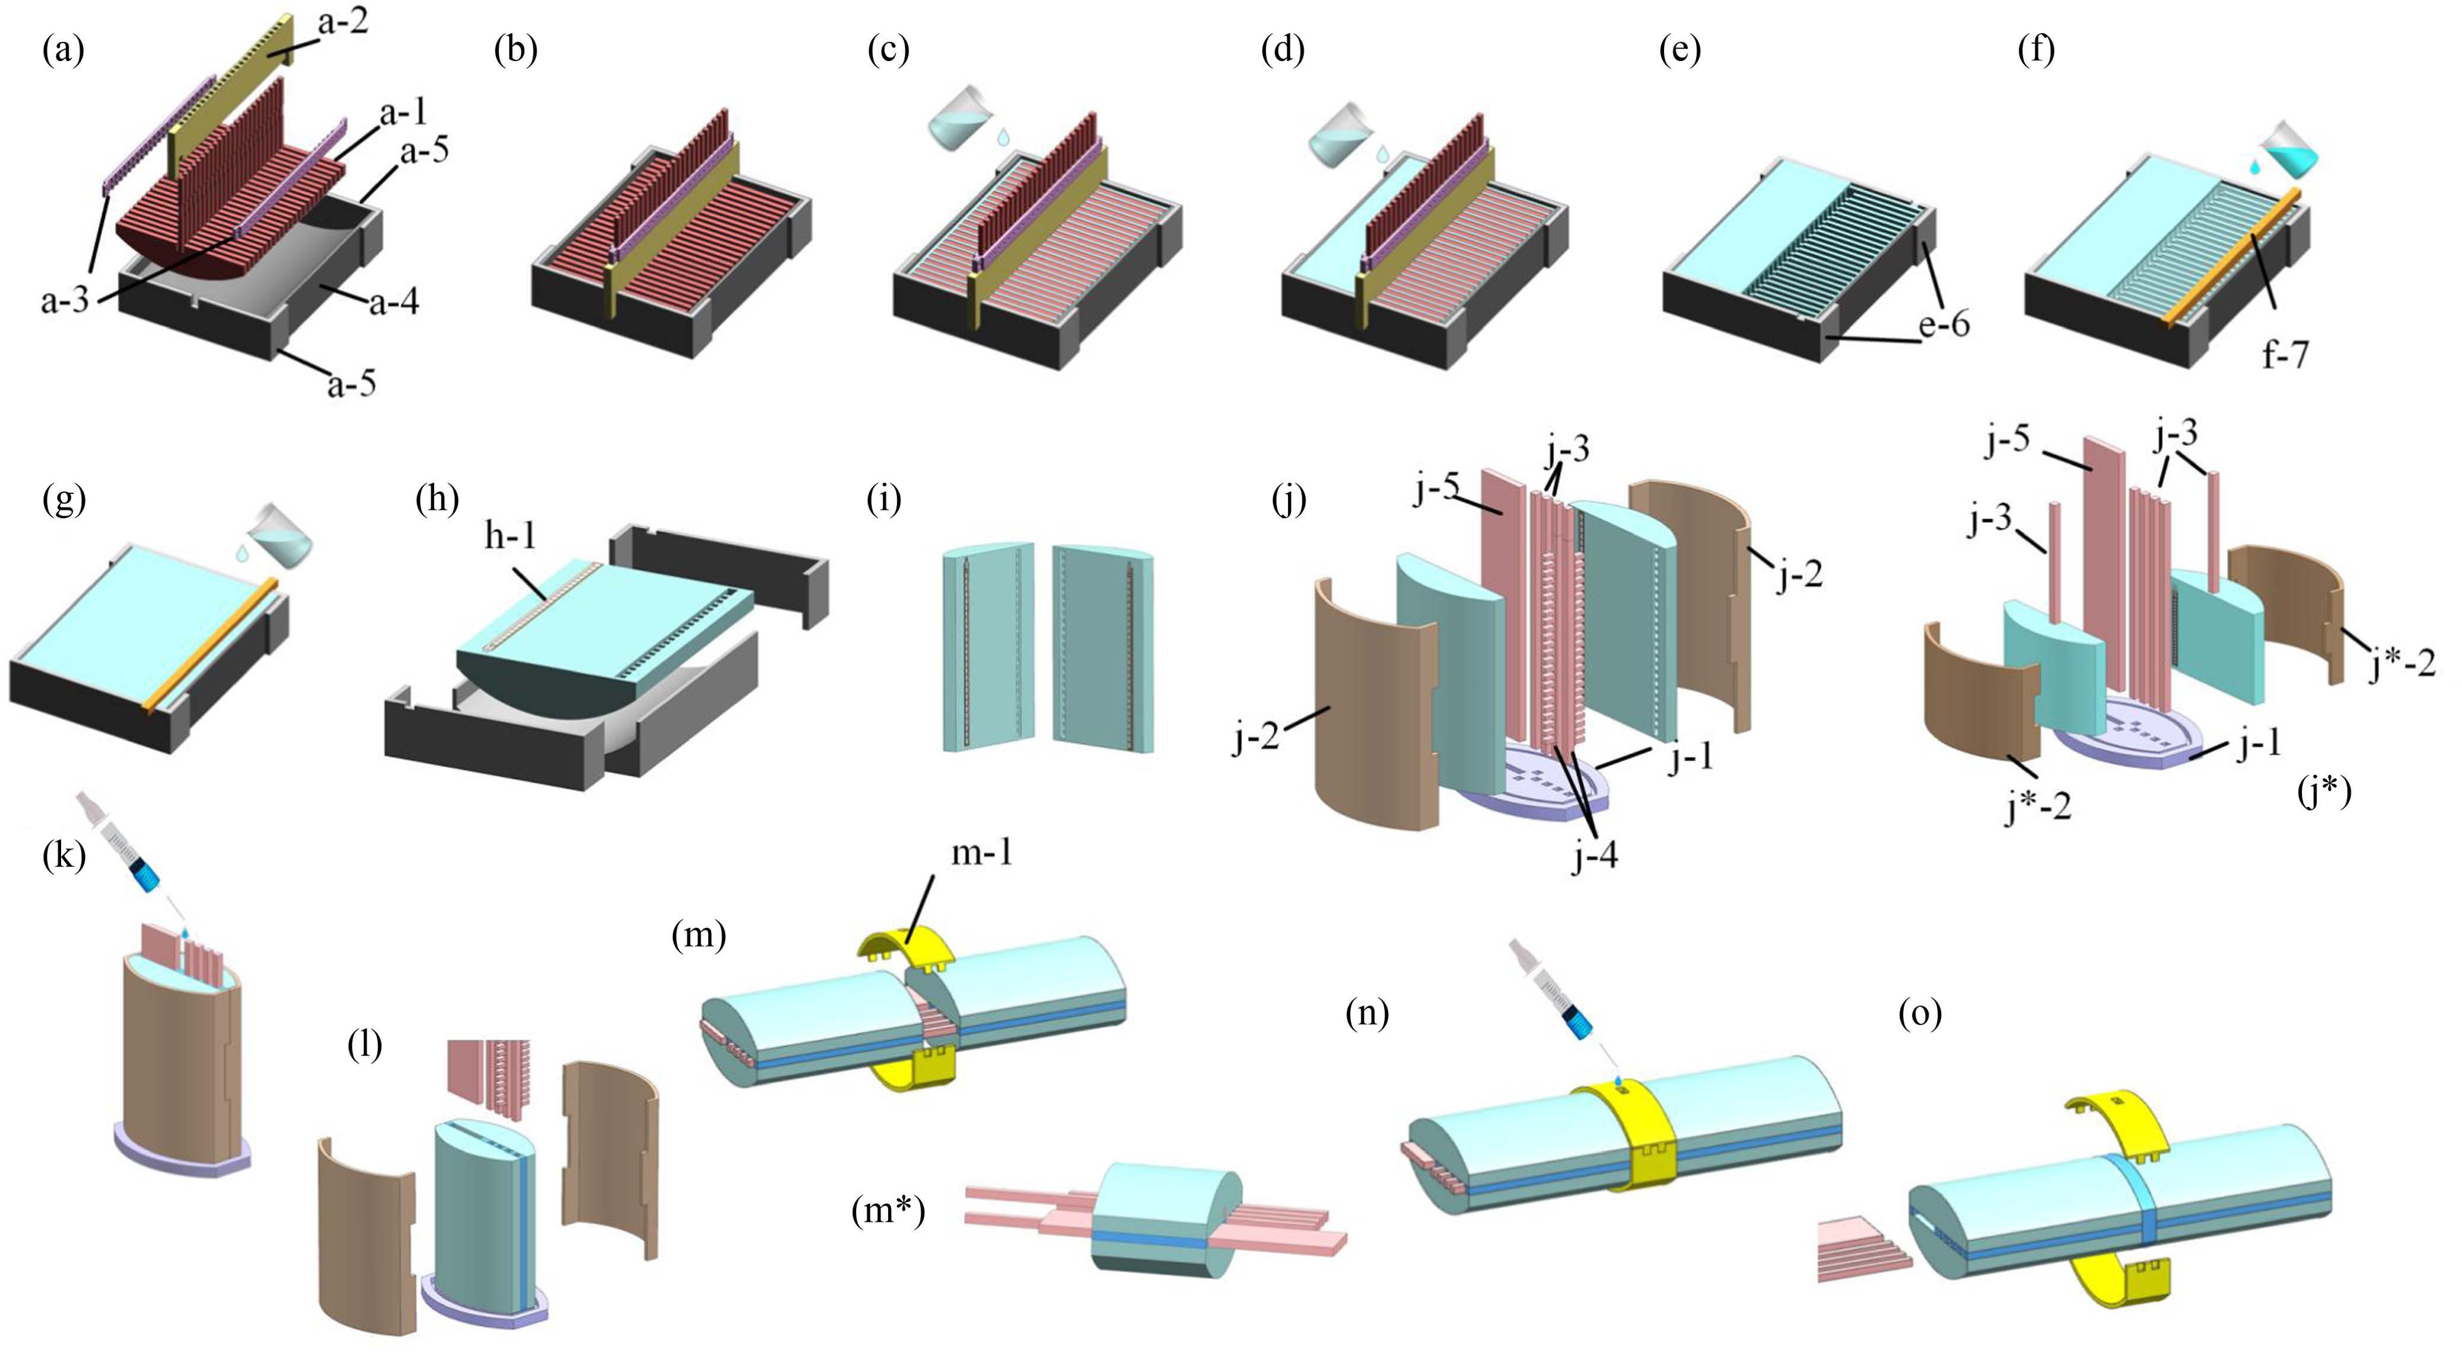
仿生机器人学导论
水下巡检与医疗腔道导航
六 典型应用与展望
水下系统重视流体扰动和密封，医疗系统重视尺度、柔顺性和接触安全。
水下软体蛇形机器人 [Shi 2025]
水下平台控制/实验结果 [Shi 2025]
支气管导航平台 [Kuan 2023]
场景
关键约束
应报告指标
水下巡检
流体扰动、密封可靠、近壁安全运动
轨迹误差、续航、密封可靠性
医疗腔道
小尺度驱动、低接触风险、路径定位
接触力、定位误差、到达率
读图要点
水下与医疗都要求安全接触，但尺度、阻力来源和允许接触力不同；因此两类平台不能直接套用同一动力学模型。
蛇形机器人专题综述｜仿生机理、结构驱动、建模控制与典型应用
25

Slide 26
仿生机器人学导论
仍需解决的问题
六 典型应用与展望
全身状态获取、接触模型、软体形状感知和长期实验仍制约工程部署。
问题
具体表现
改进方向
全身状态获取
头部视觉难判断中后段卡滞
形状传感、关节估计、接触反馈融合
接触模型可靠性
摩擦和接触点随环境变化
在线辨识、保守安全距离约束
软体形状感知
驱动输入与真实曲率存在偏差
嵌入式形状传感、实时标定
长期实验不足
多数研究停留在短时演示
重复试验、耐久和失效统计
指标不统一
不同平台难以横向比较
按场景报告通过、稳定、能耗和作业质量
读表要点
这些问题都应转化为可测指标，例如全身状态误差、接触模型误差、连续运行时长、重复成功率和跨平台评价基准。
蛇形机器人专题综述｜仿生机理、结构驱动、建模控制与典型应用
26

Slide 27
仿生机器人学导论
总结
六 典型应用与展望
结构决定能否进入环境，模型决定能否描述身体，控制决定能否稳定作业。
结构决定能否进入环境
模型决定能否描述身体
控制决定能否稳定作业
模块尺度、关节自由度、外壳和驱动能力决定基本通过性。
中心线、关节链和接触力项决定身体状态是否可计算。
步态、路径跟踪和安全距离约束决定机器人能否完成检测或探测。
• 蛇形机器人不是单一运动机构，而是结构、模型、控制和场景约束共同决定的系统。
• 综述写作应避免只列方法名称，应说明每种方法解决的变量、约束和实验对象。
• 最终稿应保持公式符号、图题来源和参考文献格式的一致性。
蛇形机器人专题综述｜仿生机理、结构驱动、建模控制与典型应用
27

